Slide 1
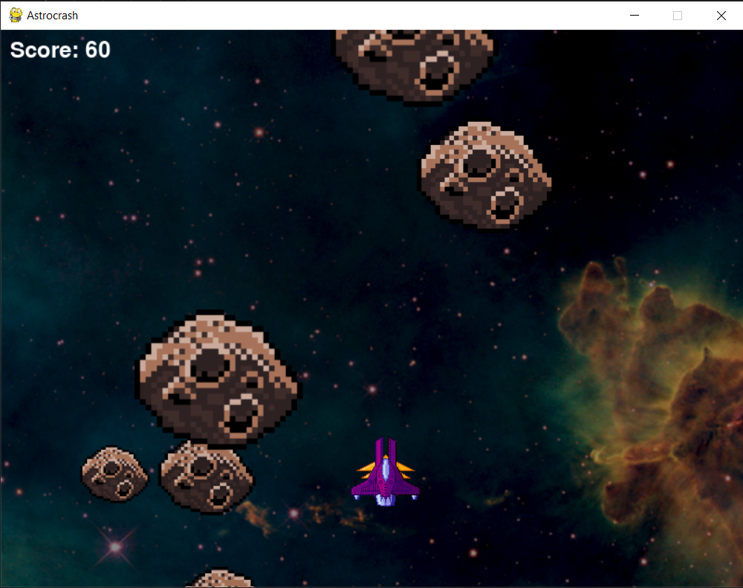
Đề tài: Xây dựng Game Astrocrash
Môn học: Lập trình - Python

Slide 2
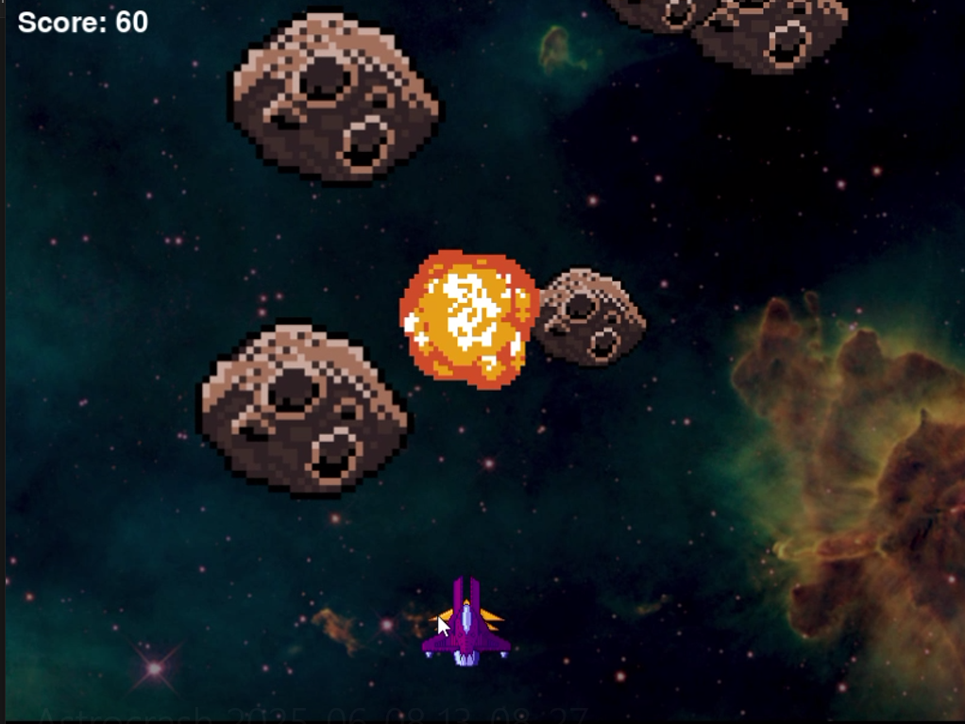
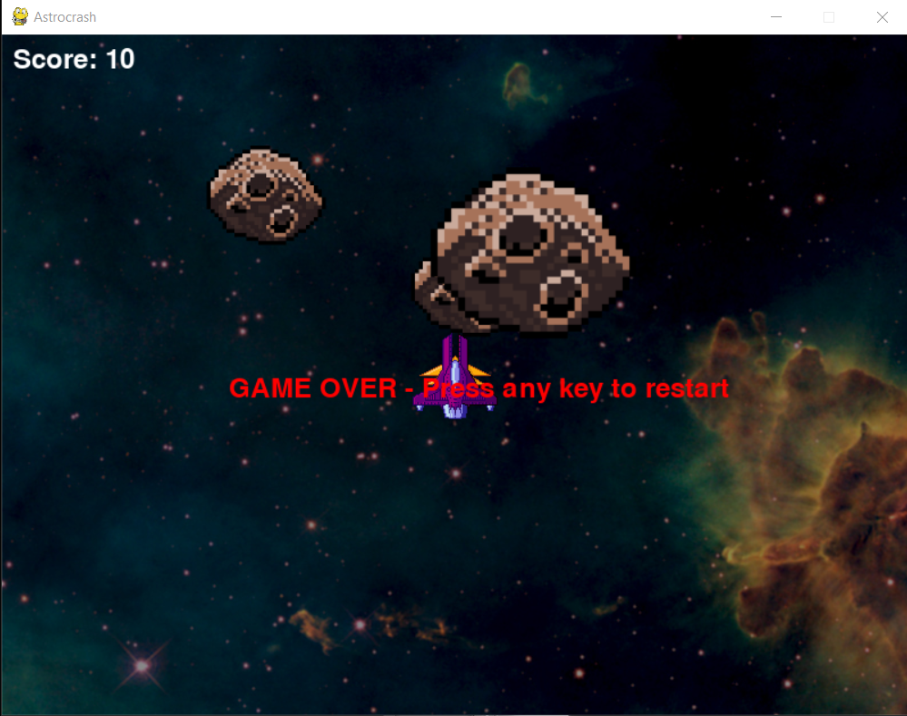
Giới thiệu hệ thống và các phần đã thực hiện
✔ Game được xây dựng bằng Python với thư viện Pygame.
✔ Tàu vũ trụ có thể điều khiển để tránh và bắn thiên thạch.
✔ Tích hợp hiệu ứng va chạm, âm thanh, và rung màn hình khi nổ.
✔ Tốc độ và số lượng thiên thạch tăng dần theo thời gian.
✔ Hiển thị điểm số và màn hình game over.

Slide 3
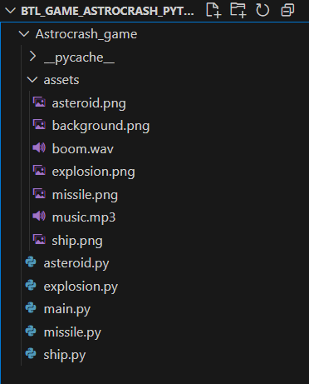
Kết luận và kết quả thực nghiệm
✔ Game chạy ổn định, hiệu ứng mượt mà, không bị lag.
✔ Các tính năng hoạt động đúng yêu cầu đặt ra.
✔ Có thể dễ dàng mở rộng thêm màn chơi hoặc vũ khí.
✔ Học được cách tổ chức project game rõ ràng bằng OOP trong Python.
✔ Dự định cải tiến thêm hệ thống menu và lưu điểm cao.

Slide 4
THANK YOU

